Slide 1



Bariéry a možnosti prohlubování spolupráce vysokých škol a firem
v oblasti VaVaI
a praktické výuky studentů
Jana Korečková
Michaela Šmídová
Minikonference
18. listopadu 2024
Aktivity § 320a písm. a) – činnosti podporující vzájemná jednání sociálních partnerů na celostátní nebo krajské úrovni, která se týkají důležitých zájmů zaměstnavatelů a zaměstnanců v roce 2024.
Tato fotka od autora Neznámý autor s licencí CC BY-NC

Slide 2




Cíle projektu
Analýza úrovně spolupráce vysokých škol a firemní sféry v oblastech
Identifikace
Návrh
Výzkumu, vývoje a inovací
Praktické výuky studentů
Možností a příležitostí
Bariér
Opatření
Aktivity § 320a písm. a) – činnosti podporující vzájemná jednání sociálních partnerů na celostátní nebo krajské úrovni, která se týkají důležitých zájmů zaměstnavatelů a zaměstnanců v roce 2024.

Slide 3

Metodologie
Desk research
Spolupráce mezi VŠ a firmami v ČR
Dostupné příklady ze zahraničí
Polostrukturované rozhovory
63 rozhovorů
Květen – říjen 2024
Focus groups
3 focus groups
Čtvrtý týden září 2024
Aktivity § 320a písm. a) – činnosti podporující vzájemná jednání sociálních partnerů na celostátní nebo krajské úrovni, která se týkají důležitých zájmů zaměstnavatelů a zaměstnanců v roce 2024.

Slide 4


Polostrukturované rozhovory
33 rozhovorů se zástupci vysokých škol
30 rozhovorů se zástupci firem
Tradiční univerzita, technické vysoké školy, jiné specificky zaměřené veřejné vysoké školy, další veřejné vysoké školy soukromé vysoké školy
Rektoři, prorektoři, proděkani, vedoucí a specialisté pracovišť zaměřených na transfer, vedoucí kateder, další manažeři a akademici
Devět výrobních a dvě nevýrobní odvětví
Různé velikosti od největších počtů zaměstnanců i obratů až po firmy okolo stovky zaměstnanců
Top mananagement, HR ředitelé a specialisté, specialisté v oblasti vzdělávání, rozvoje, výzkumu, vývoje, atd.
Aktivity § 320a písm. a) – činnosti podporující vzájemná jednání sociálních partnerů na celostátní nebo krajské úrovni, která se týkají důležitých zájmů zaměstnavatelů a zaměstnanců v roce 2024.

Slide 5

Focus groups
Focus Group 1
1
Spolupráce firem a vysokých škol při výuce
Začlenění praktických zkušeností do kurikula, studentské stáže, praktická výuka, zjednodušení a zefektivněný proces spolupráce
2
Spolupráce v oblasti výzkumu, vývoje a inovací
Otázky financování společného výzkumu, vliv byrokracie, investice do lidského kapitálu a know-how, průmyslové/ profesní doktoráty
3
Závěrečná skupina
Zlepšování celkové spolupráce
Focus Group 2
Focus Group 3
Aktivity § 320a písm. a) – činnosti podporující vzájemná jednání sociálních partnerů na celostátní nebo krajské úrovni, která se týkají důležitých zájmů zaměstnavatelů a zaměstnanců v roce 2024.

Slide 6
Klasifikace hlavních překážek spolupráce
Obecný cluster bariér | Oblast clusteru | Popis
Komplexní bariéry | Kulturní | Odlišné sociální, kulturní a ekonomické role, které vedou k nedostatku vzájemného porozumění
 | Institucionální | Rozdíly v pravidlech a hodnotách, nedostatečná struktura pro spolupráci
 | Operační | Nedostatek zkušeností, zdrojů, konflikty zájmů týkající se práv duševního vlastnictví, časový rámec výzkumu, apod.
Podrobné bariéry | Nesoulad | Nedostatek souladu mezi tím, co se dělá ve vědeckých institucích, a tím, co je potřebné v průmyslu
 | Motivace | Nedostatek podnětů pro univerzitní vědce a nedostatek důvěry průmyslových výzkumníků v akademický svět.
 | Schopnost | Nedostatek dovedností a struktur(y) nezbytné pro spolupráci
 | Řízení | Nedostatek managementu, rozhodování, podpory a komunikace
 | Kontextuální | Regionální charakteristiky, riziko, vzdálenosti a pasivní=neaktivní prostředí
Dualistické/ dvojdimenzionální bariéry | Orientace | Divergentní cíle a nedostatek vzájemného porozumění
 | Transakce | Dodatečné náklady, byrokracie, pravidla a předpisy
Aktivity § 320a písm. a) – činnosti podporující vzájemná jednání sociálních partnerů na celostátní nebo krajské úrovni, která se týkají důležitých zájmů zaměstnavatelů a zaměstnanců v roce 2024.

Slide 7

Inspirativní příklady ze zahraniční

Slide 8

Vlámsko
Vlámsko
Dánsko
Estonsko
Irsko
Polsko
Portugalsko
Inspirativní příklady ze zahraničí
Bakalářské studijní programy výrazně oddělené na:
Profesní (zaměřené na přímý vstup na trh práce)
Akademické (zaměřené na přípravu na další studium na magisterské úrovni)
Externí hodnocení kvality ((Nizozemsko-vlámská akreditační organizace) zajišťuje, že vzdělání odpovídá společenským výzvám regionu
Příklad úspěšné transformace vyšších odborných škol pod
dohledem univerzit ve vysokoškolské instituce úspěšně spolupracující se zaměstnavateli
Aktivity § 320a písm. a) – činnosti podporující vzájemná jednání sociálních partnerů na celostátní nebo krajské úrovni, která se týkají důležitých zájmů zaměstnavatelů a zaměstnanců v roce 2024.

Slide 9

Dánsko
Vlámsko
Dánsko
Estonsko
Irsko
Polsko
Portugalsko
Inspirativní příklady ze zahraničí
Binární systém oddělující akademické a profesní vzdělávání
Profesní školy výrazně zaměřené na praxi
Profesní vysoké školy nabízejí
Bakalářské vzdělání (180-240 ECTS / 3 až 4 roky)
Dvouleté profesní studijní programy (120 ECTS)
Na dvouleté profesní studijní programy navazující profesní bakalářské studijní programy (90 ECTS /1 ½ roku)
Financování škol se odvíjí od úspěšnosti v dokončování studia
Aktivity § 320a písm. a) – činnosti podporující vzájemná jednání sociálních partnerů na celostátní nebo krajské úrovni, která se týkají důležitých zájmů zaměstnavatelů a zaměstnanců v roce 2024.

Slide 10

Estonsko
Vlámsko
Dánsko
Estonsko
Irsko
Polsko
Portugalsko
Inspirativní příklady ze zahraničí
Univerzity aplikovaných věd (UAS) silně zapojené do aplikovaného výzkumu
Aplikovaný výzkum typicky krátkodobý a zaměřený na řešení konkrétních průmyslových výzev
Aplikovaný výzkum často iniciován ve spolupráci s firmami
UAS přispívají k regionálním strategiím
Zapojení do rozhodovacích procesů
Poskytování odborných znalostí
UAS klíčové pro oblast celoživotního vzdělávání
Programy pro zvyšování a obnovu kvalifikace
Přizpůsobení změnám na trhu práce
Aktivity § 320a písm. a) – činnosti podporující vzájemná jednání sociálních partnerů na celostátní nebo krajské úrovni, která se týkají důležitých zájmů zaměstnavatelů a zaměstnanců v roce 2024.

Slide 11

Irsko
Vlámsko
Dánsko
Estonsko
Irsko
Polsko
Portugalsko
Inspirativní příklady ze zahraničí
Technology Gateway Network
New Frontiers
Propojení akademických institucí s malými a středními podniky
Přístup k aplikovanému výzkumu a inovacím pro rozvoj malých firem, které by bez toho neměly rozpočet na výzkum a vývoj
Národní program na podporu podnikání
Zahrnuje praktické workshopy, mentoring, finanční podporu a coworkingové prostory
Aktivity § 320a písm. a) – činnosti podporující vzájemná jednání sociálních partnerů na celostátní nebo krajské úrovni, která se týkají důležitých zájmů zaměstnavatelů a zaměstnanců v roce 2024.

Slide 12

Polsko
Vlámsko
Dánsko
Estonsko
Irsko
Polsko
Portugalsko
Inspirativní příklady ze zahraničí
Implementační doktorské studium („Implementatio doctorate scheme“)
Zavedeno v roce 2017
Propojení doktorandů s firmami i veřejným zaměstnavateli a teoretických a praktických znalostí
Dva mentoři: Z akademického a firemního prostředí
Flexibilita rozdělení času mezi výzkumnou institucí a firmou
Podpora z veřejných zdrojů zahrnující stipendium pro doktorandy a příspěvky na náklady spojené s výzkumnou infrastrukturou
Aktivity § 320a písm. a) – činnosti podporující vzájemná jednání sociálních partnerů na celostátní nebo krajské úrovni, která se týkají důležitých zájmů zaměstnavatelů a zaměstnanců v roce 2024.

Slide 13

Portugalsko
Vlámsko
Dánsko
Estonsko
Irsko
Polsko
Portugalsko
Inspirativní příklady ze zahraničí
Polytechnické vysoké školy a jejich role v regionech
Přítomné ve všech regionech
Zapojení do místních projektů přispívající k udržení absolventů v regionech
Praktické tréninky, stáže a účast studentů v regionálních projektech
Důraz na aplikovaný výzkum, inovace a řešení konkrétních problémů
Národní agentura pro hodnocení a akreditace vysokých škol hodnotí také to, zda je vzdělávání v souladu s regionálním, ekonomickým a sociálním kontextem
Aktivity § 320a písm. a) – činnosti podporující vzájemná jednání sociálních partnerů na celostátní nebo krajské úrovni, která se týkají důležitých zájmů zaměstnavatelů a zaměstnanců v roce 2024.

Slide 14

Placená práce studentů během studia

Slide 15
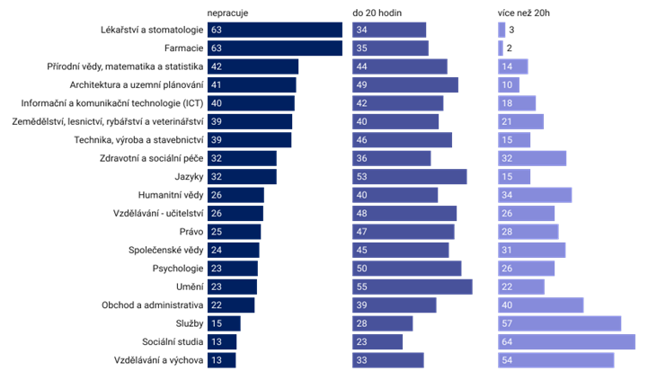
Podíly (ne)pracujících během studia, podle studovaných oborů (počet hodin práce týdně)
Placená práce studentů během studia
Aktivity § 320a písm. a) – činnosti podporující vzájemná jednání sociálních partnerů na celostátní nebo krajské úrovni, která se týkají důležitých zájmů zaměstnavatelů a zaměstnanců v roce 2024.
Zdroj: Eurostudent B

Slide 16
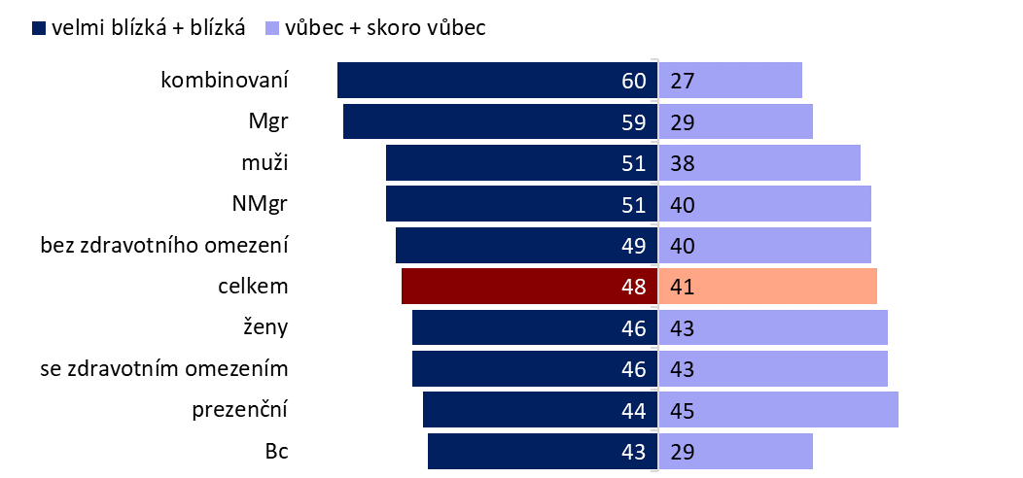
Vztah vykonávané placené práce ke studovanému oboru, podle vybraných kategorií studujících, v %
Placená práce studentů během studia
Zdroj: Eurostudent 8
Aktivity § 320a písm. a) – činnosti podporující vzájemná jednání sociálních partnerů na celostátní nebo krajské úrovni, která se týkají důležitých zájmů zaměstnavatelů a zaměstnanců v roce 2024.
Zdroj: Eurostudent B

Slide 17

Stáž studentů během studia

Slide 18
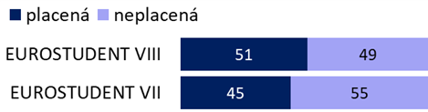
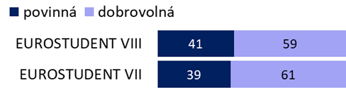
Stáž studentů během studia v ČR
Stáž studentů během studia
Povinná x dobrovolná, v %
PLacená x neplacená, v %
Aktivity § 320a písm. a) – činnosti podporující vzájemná jednání sociálních partnerů na celostátní nebo krajské úrovni, která se týkají důležitých zájmů zaměstnavatelů a zaměstnanců v roce 2024.
Zdroj: Eurostudent B ((EUROSTUDENT 8 N = 3055, EUROSTUDENT 7 N = 4134)

Slide 19
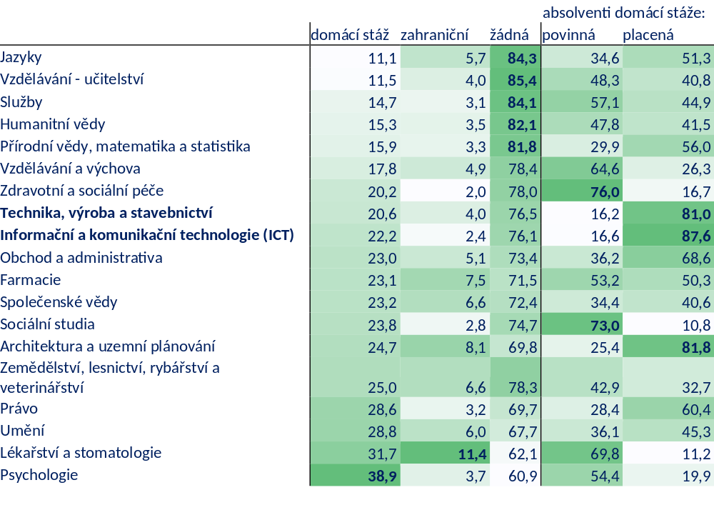
Četnost a podmínky stáží podle studovaného oboru
Stáž studentů během studia
Aktivity § 320a písm. a) – činnosti podporující vzájemná jednání sociálních partnerů na celostátní nebo krajské úrovni, která se týkají důležitých zájmů zaměstnavatelů a zaměstnanců v roce 2024.
Zdroj: Eurostudent B

Slide 20

Hlavní zjištění z kvalitativního šetření

Slide 21
Rozmanitost zkušeností, pohledů a potřeb
Hlavní zjištění z kvalitativního šetření
Rozmanitost firemních potřeb a preferencí
Velikost, zaměření a cíl ovlivňují přístup ke spolupráci s VŠ
Organizační a procesní struktury
Rychlost rozhodování a flexibilita
vs. nedostatečná kapacita
vs. vlastní přespříliš omezující postupy
Financování výzkumu
Možnost i ochota investovat vlastní prostředky vs.úplná závislost na externích dotacích
Formy zapojení studentů
Krátkodobé vs. dlouhodobé
Orientace na rychlá praktická řešení vs. strategické projekty
Nutnost flexibilních nástrojů podpory
Klíčová je flexibilita a široká škála nástrojů přizpůsobených různým potřebám a cílům
Aktivity § 320a písm. a) – činnosti podporující vzájemná jednání sociálních partnerů na celostátní nebo krajské úrovni, která se týkají důležitých zájmů zaměstnavatelů a zaměstnanců v roce 2024.

Slide 22

Často zmiňovaná a zdůrazňovaná témata
Hlavní zjištění z kvalitativního šetření
Nutnost sladění očekávání
¨Firmy a školy musí jasně formulovat a vyjasnit očekávání a na základě toho formulovat řešení
Klíčová role osobních vztahů
Úspěšná spolupráce závisí na osobním zájmu a dobrých vztazích konkrétních lidí na obou stranách více než na formalizovaných pravidlech
Historické zlepšení spolupráce
Za posledních pět až deset let subjektivně pociťované výrazné zlepšení v přístupu na obou stranách (např. firmy podporují dokončení studia)
Motivace ze strany jednotlivců
Spolupráce často vychází z osobního zájmu zaměstnanců firem a akademiků
Nedostatek systematické podpory, ale potřeba nesvazovat nadbytečnými pravidly
Chybí ucelený systém podpory spolupráce na obou stranách
Aktivity § 320a písm. a) – činnosti podporující vzájemná jednání sociálních partnerů na celostátní nebo krajské úrovni, která se týkají důležitých zájmů zaměstnavatelů a zaměstnanců v roce 2024.

Slide 23
Hlavní typy spolupráce v oblasti VaVaI
Hlavní zjištění z kvalitativního šetření
Smluvní výzkum
Kolaborativní výzkum
Outsourcing odborníků
Transfer technologií
Společná účast v projektech
Vývojové testování a prototypování
Doktorské a postdoktorandské projekty
Zakládání spin-off společností
Aktivity § 320a písm. a) – činnosti podporující vzájemná jednání sociálních partnerů na celostátní nebo krajské úrovni, která se týkají důležitých zájmů zaměstnavatelů a zaměstnanců v roce 2024.

Slide 24
Hlavní typy spolupráce v oblasti výuky
Hlavní zjištění z kvalitativního šetření
Zapojení odborníků z praxe
Stáže a praxe
Tvorba studijních programů
Profesní studijní programy
Profil absolventa
Vytváření sylabů předmětů
Spolupráce na závěrečných pracích
Zvýšení atraktivity spolupráce
Aktivity § 320a písm. a) – činnosti podporující vzájemná jednání sociálních partnerů na celostátní nebo krajské úrovni, která se týkají důležitých zájmů zaměstnavatelů a zaměstnanců v roce 2024.

Slide 25

Bariéry a navrhovaná opatření

Slide 26
Klasifikace hlavních překážek spolupráce
Obecný cluster bariér | Oblast clusteru | Popis
Komplexní bariéry | Kulturní | Odlišné sociální, kulturní a ekonomické role, které vedou k nedostatku vzájemného porozumění
 | Institucionální | Rozdíly v pravidlech a hodnotách, nedostatečná struktura pro spolupráci
 | Operační | Nedostatek zkušeností, zdrojů, konflikty zájmů týkající se práv duševního vlastnictví, časový rámec výzkumu, apod.
Podrobné bariéry | Nesoulad | Nedostatek souladu mezi tím, co se dělá ve vědeckých institucích, a tím, co je potřebné v průmyslu
 | Motivace | Nedostatek podnětů pro univerzitní vědce a nedostatek důvěry průmyslových výzkumníků v akademický svět.
 | Schopnost | Nedostatek dovedností a struktur(y) nezbytné pro spolupráci
 | Řízení | Nedostatek managementu, rozhodování, podpory a komunikace
 | Kontextuální | Regionální charakteristiky, riziko, vzdálenosti a pasivní=neaktivní prostředí
Dualistické/ dvojdimenzionální bariéry | Orientace | Divergentní cíle a nedostatek vzájemného porozumění
 | Transakce | Dodatečné náklady, byrokracie, pravidla a předpisy
Aktivity § 320a písm. a) – činnosti podporující vzájemná jednání sociálních partnerů na celostátní nebo krajské úrovni, která se týkají důležitých zájmů zaměstnavatelů a zaměstnanců v roce 2024.

Slide 27
Bariéry a navrhovaná opatření
Struktura
Bariéry
Navrhovaná opatření
Cílová skupina
Časový horizont
Postupně pro
Firmy
Vysoké školy
Ústřední orgány státní správy
Svaz průmyslu a dopravy ČR
Aktivity § 320a písm. a) – činnosti podporující vzájemná jednání sociálních partnerů na celostátní nebo krajské úrovni, která se týkají důležitých zájmů zaměstnavatelů a zaměstnanců v roce 2024.

Slide 28
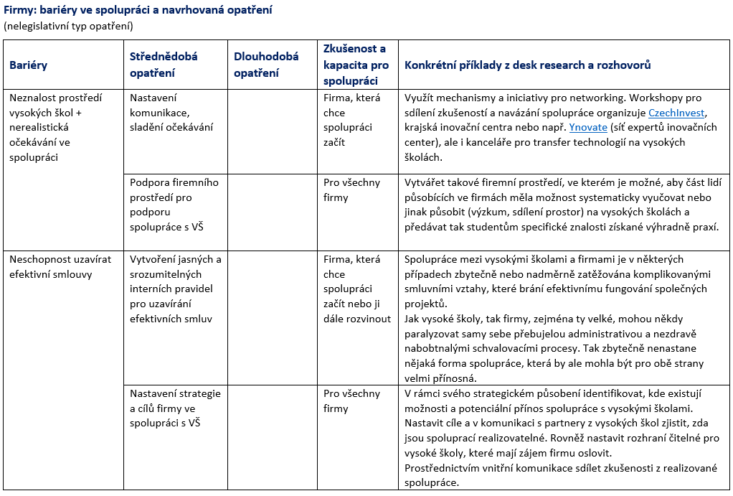
Bariéry a navrhovaná opatření
Aktivity § 320a písm. a) – činnosti podporující vzájemná jednání sociálních partnerů na celostátní nebo krajské úrovni, která se týkají důležitých zájmů zaměstnavatelů a zaměstnanců v roce 2024.

Slide 29
Firmy (1/2)
Bariéry a navrhovaná opatření
Neznalost prostředí vysokých škol a nerealistická očekávání
Neschopnost uzavírat efektivní smlouvy
Krátkodobé uvažování firem
Střednědobě: Nastavit komunikaci a sladit očekávání mezi firmami a vysokými školami
Workshopy a networking přes organizace jako CzechInvest nebo krajská inovační centra
Střednědobě: Vytvoření jasných pravidel pro smluvní vztahy ve firmách.
Nastavit firemní strategii pro spolupráci s VŠ, aby byla efektivnější
Dlouhodobě: Zavést dlouhodobější strategii spolupráce
Aktivity § 320a písm. a) – činnosti podporující vzájemná jednání sociálních partnerů na celostátní nebo krajské úrovni, která se týkají důležitých zájmů zaměstnavatelů a zaměstnanců v roce 2024.

Slide 30
Firmy (2/2)
Bariéry a navrhovaná opatření
Nedostatečná odpovědnost za rozvoj oboru
Neochota ke stážím
Nedostatečná propojenost akademiků s praxí
Pasivita při tvorbě studijních programů
Dlouhodobě: Finančně podporovat doktorandy a zvažovat zapojení do klastrů
Střednědobě: Zaměřit se na kvalitní a dlouhodobé stáže, min. 1 měsíc, s max. 50 % zapojením studenta
Střednědobě: Organizovat stáže pro akademiky, aby lépe pochopili potřeby firem
Střednědobě: Aktivní zapojení firem do tvorby studijních programů a sylabů, čímž pomohou přizpůsobit výuku reálným potřebám
Aktivity § 320a písm. a) – činnosti podporující vzájemná jednání sociálních partnerů na celostátní nebo krajské úrovni, která se týkají důležitých zájmů zaměstnavatelů a zaměstnanců v roce 2024.

Slide 31
Vysoké školy (1/3)
Bariéry a navrhovaná opatření
Neznalost prostředí a nerealistická očekávání
Přílišná akademická výlučnost
  Střednědobě: Aktivní prezentace školy jako otevřené ke spolupráci (např. na webu)
  Nastavení jasné strategie spolupráce s firmami a transparentních podmínek pro akademické pracovníky
  Střednědobě: Nastavit flexibilní podmínky pro zapojení praktiků do výuky (např. praxe s různými typy firem)
  Dlouhodobě: Podpořit systematické vzdělávání realizované odborníky z praxe a zvýšit jejich zapojení
Aktivity § 320a písm. a) – činnosti podporující vzájemná jednání sociálních partnerů na celostátní nebo krajské úrovni, která se týkají důležitých zájmů zaměstnavatelů a zaměstnanců v roce 2024.

Slide 32
Vysoké školy (2/3)
Bariéry a navrhovaná opatření
Slabá podpora stáží a praxí
Nedostatečné zapojení odborníků z firem do struktury VŠ
Nedostatečná podpora profesních doktorátů
  Dlouhodobě: Zavést systém pro uznávání stáží jako součást studia, což podporuje získávání praktických zkušeností
  Střednědobě: Zvýšit účast odborníků z firem ve strukturách školy
  Dlouhodobě: Vytvořit jasné podmínky pro profesní doktoráty (financování, duševní vlastnictví)
  Dlouhodobě: Systémové řešení všech podmínek pro efektivní fungování profesních doktorátů
Aktivity § 320a písm. a) – činnosti podporující vzájemná jednání sociálních partnerů na celostátní nebo krajské úrovni, která se týkají důležitých zájmů zaměstnavatelů a zaměstnanců v roce 2024.

Slide 33
Vysoké školy (3/3)
Bariéry a navrhovaná opatření
Omezená spolupráce jen na sponzorství
Nedostatečné zastřešení podpory spolupráce
  Střednědobě: Aktivní komunikace k prohloubení spolupráce nad rámec sponzoringu, využití kontaktu s firmou pro nové projekty
  Dlouhodobě: Rozvoj transferových kanceláří jako centrálního bodu pro spolupráci s podniky (např. ochrana duševního vlastnictví, komercializace)
Aktivity § 320a písm. a) – činnosti podporující vzájemná jednání sociálních partnerů na celostátní nebo krajské úrovni, která se týkají důležitých zájmů zaměstnavatelů a zaměstnanců v roce 2024.

Slide 34

Ústřední orgány státní správy (1/3)
Bariéry a navrhovaná opatření
Příliš mnoho národních priorit bez dostatečného financování
Složité administrativní procesy
Omezený přístup k projektové podpoře pro nové aktéry
  Dlouhodobě: Vybrat max. 3 klíčové priority pro podporu spolupráce VŠ a firem a dlouhodobě je finančně podpořit
  Střednědobě: Sjednotit a zjednodušit byrokracii spojenou s projekty výzkumu, vývoje a inovací (VaVaI), především pro malé firmy
  Střednědobě: Vytvořit jednotné místo pro správu podpůrných programů, kde budou dostupné všechny výzvy na jednom místě
Aktivity § 320a písm. a) – činnosti podporující vzájemná jednání sociálních partnerů na celostátní nebo krajské úrovni, která se týkají důležitých zájmů zaměstnavatelů a zaměstnanců v roce 2024.

Slide 35
Ústřední orgány státní správy (2/3)
Bariéry a navrhovaná opatření
Formalismus v hodnocení projektů
Nejasné podmínky pro profesní doktoráty
Slabá podpora duševního vlastnictví
  Střednědobě: Dát prioritu věcné kvalitě projektů nad formální správností, aby administrativní chyby nevedly k vyřazení projektů
  Střednědobě: Zavést podmínky pro profesní doktoráty, zaměřené na spolupráci a ochranu duševního vlastnictví
  Dlouhodobě: Vytvořit právní a finanční podporu pro patentové a licenční řízení, včetně odborných konzultací pro menší firmy

Slide 36
Ústřední orgány státní správy (3/3)
Bariéry a navrhovaná opatření
Nedostatečné daňové úlevy pro spolupráci firem s VŠ
Nedostatečná podpora pro malé a střední podniky
Nedostatečná podpora transferových kanceláří na VŠ
  Dlouhodobě: Zavést daňové úlevy pro firmy, které spolupracují s VŠ, např. odpočty na mzdy studentů a akademických pracovníků
  Střednědobě: Zavést specifické programy pro podporu spolupráce VŠ a malých/středních podniků
  Střednědobě: Posílit systémovou podporu transferových kanceláří na vysokých školách, např. prostřednictvím Národního centra pro transfer technologií
Aktivity § 320a písm. a) – činnosti podporující vzájemná jednání sociálních partnerů na celostátní nebo krajské úrovni, která se týkají důležitých zájmů zaměstnavatelů a zaměstnanců v roce 2024.

Slide 37

Svaz průmyslu a dopravy ČR (1/2)
Bariéry a navrhovaná opatření
Neznalost prostředí vysokých škol a nerealistická očekávání
Nedostatek expertů z podniků pro výuku
Nejasné definování potřebných dovedností v klíčových odvětvích
Nedostatečné zaměření VŠ programů na podnikatelské dovednosti
  Střednědobě: Vytvořit otevřenou platformu pro spolupráci firem a VŠ
  Doporučení: Vytvořit komunikační manuál pro usnadnění spolupráce mezi podniky a VŠ, sdílet inspirativní příklady
  Střednědobě: Iniciovat založení fondu na podporu zapojení odborníků z praxe do vzdělávání na VŠ
  Střednědobě: Iniciovat spolupráci pro stanovení znalostí a dovedností podle odvětví
  Střednědobě: Iniciovat založení platformy zaměřené na podporu podnikání studentů technických oborů
Aktivity § 320a písm. a) – činnosti podporující vzájemná jednání sociálních partnerů na celostátní nebo krajské úrovni, která se týkají důležitých zájmů zaměstnavatelů a zaměstnanců v roce 2024.

Slide 38
Svaz průmyslu a dopravy ČR (2/2)
Bariéry a navrhovaná opatření
Slabá kombinace technických oborů se soft-skills
Nedostatek IT odborníků
Nedostatečná atraktivita technických oborů
  Střednědobě: Podpořit program rozvoje technických dovedností spojených s měkkými dovednostmi
  Střednědobě: Iniciovat projekt pro rozvoj IT dovedností i u osob s nižší kvalifikací
  Doporučení: Systematicky podporovat propagaci technických oborů již na základních školách pro zvýšení zájmu o tyto studijní programy
Aktivity § 320a písm. a) – činnosti podporující vzájemná jednání sociálních partnerů na celostátní nebo krajské úrovni, která se týkají důležitých zájmů zaměstnavatelů a zaměstnanců v roce 2024.

Slide 39

Děkujeme Vám za pozornost
Jana Korečková
koreckova@csvs.cz
Michaela Šmídová
smidova@csvs.cz
Aktivity § 320a písm. a) – činnosti podporující vzájemná jednání sociálních partnerů na celostátní nebo krajské úrovni,
která se týkají důležitých zájmů zaměstnavatelů a zaměstnanců v roce 2024.

